Slide 1
XÂY DỰNG ỨNG DỤNG IOT VỚI WINDOWS IOT CORE
GVHD: ThS Lê Thị Minh Châu
SVTH: Nguyễn Thành Nam_14110312
Nguyễn Thanh Hoài_14110391

Slide 2
NỘI DUNG
1. Internet of Thing( IoT).
2. Windows IoT Core.
3. Ứng dụng minh họa ( Camera giám sát).

Slide 3
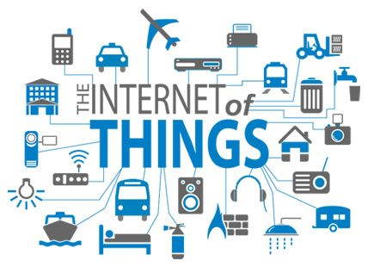
Internet of Thing (IoT)

Slide 4
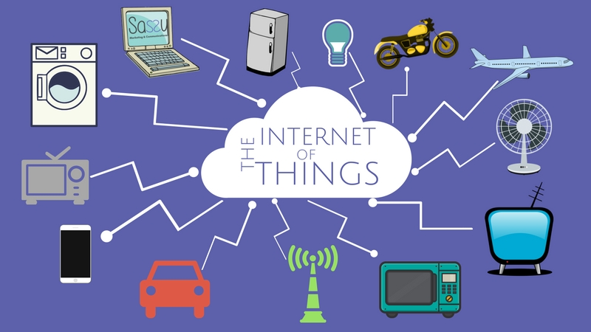
Khái niệm Internet of Thing

Slide 5
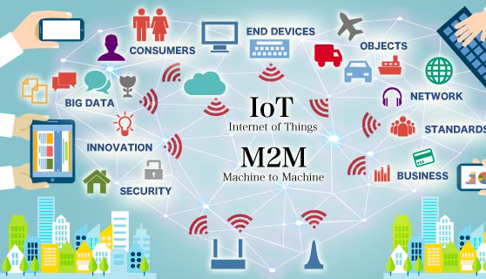
Nguyên lý hoạt động của Internet of Thing

Slide 6
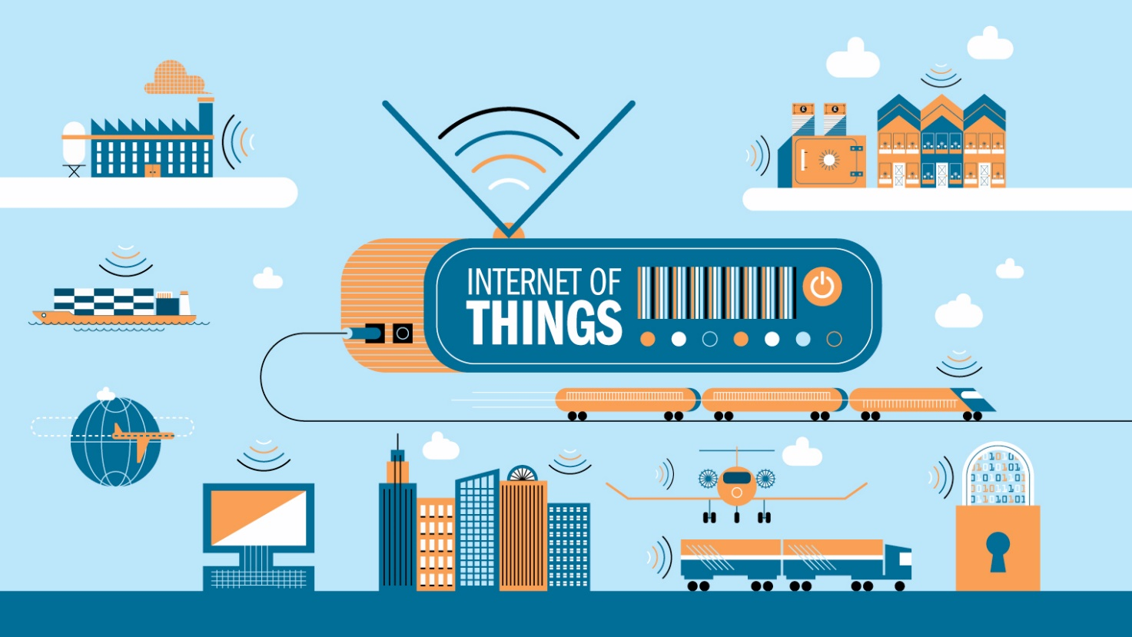
Ứng dụng của Internet of Thing
Truyền thông.
Quản lý cơ sở hạ tầng.
Quản lý năng lượng .
Kiểm soát môi trường.
Nông nghiệp.
Xây dựng nhà thông minh
Y tế
Giao thông

Slide 7
NỘI DUNG
1. Internet of Thing( IoT).
2. Windows IoT Core.
3. Ứng dụng minh họa ( Camera giám sát).

Slide 8
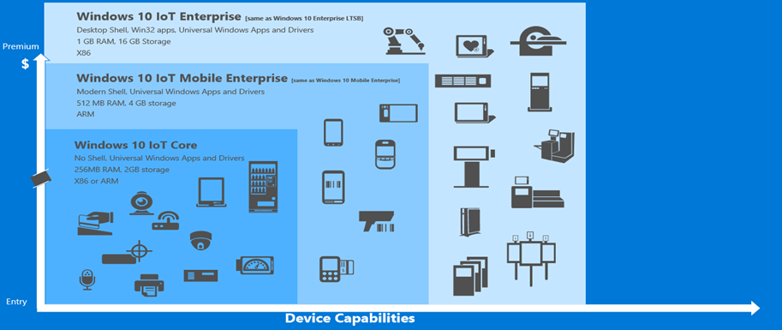
Window 10 IoT

Slide 9

Tổng quan Windows IoT Core

Slide 10
Các tính năng của Windows IoT Core
Ứng dụng
Universal Windows Platform ( UWP )
Non Universal Windows Platform ( Non – UWP )
Thiết bị
Điện toán đám mây

Slide 11
Các tính năng của Windows IoT Core
Bảo mật
The Trusted Platform Module ( TPM )
Secure Boot
BitLocker
Cortana – Trợ lí ảo

Slide 12
NỘI DUNG
1. Internet of Thing (IoT).
2. Windows IoT Core.
3. Ứng dụng minh họa ( Camera giám sát).

Slide 13
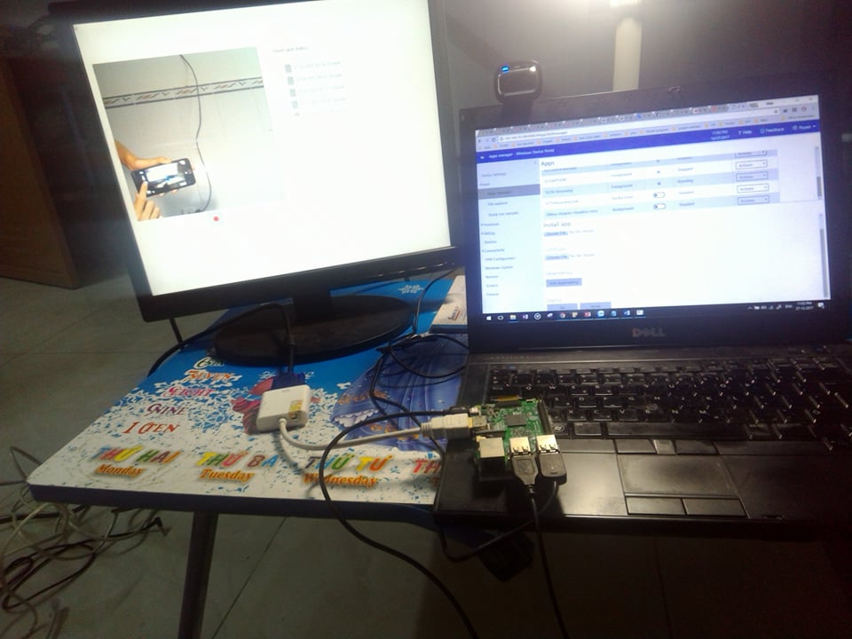
Ứng dụng minh họa ( Camera giám sát)

Slide 14
Kết luận và hướng phát triển

Slide 15


